Slide 1
Уравнения с параметром
Кристи Константин 11 «А»
ПОУ ТЛЭП им. Михая Греку
Кишинёв 2025

Slide 2
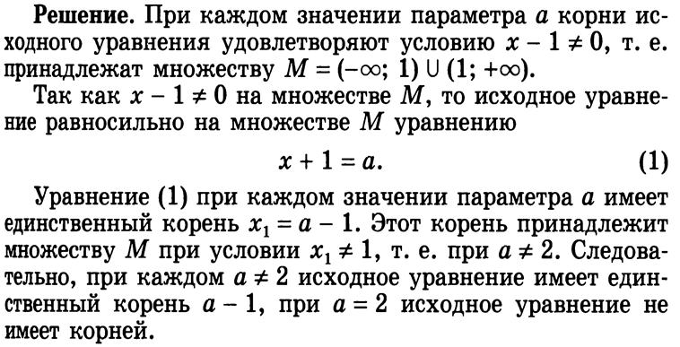
Линейные уравнения.
Для каждого значения параметра а решите уравнение
Ответ:

Slide 3
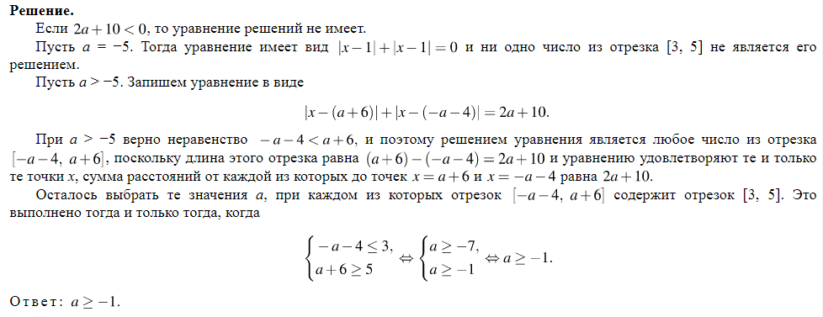
Линейные уравнения с модулем.
Найдите все значения параметра а, при каждом из которых любое число х из отрезка [3;5] является решением уравнения
Ответ:

Slide 4
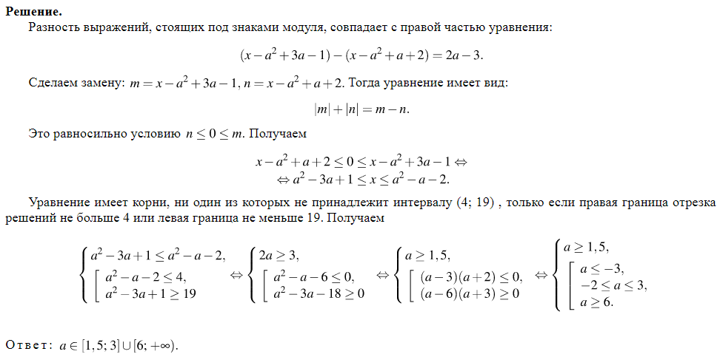
Линейные уравнения с модулем.
Найдите все значения параметра а, при каждом из которых уравнение
имеет корни, но ни один из них не принадлежит интервалу (4;19).

Slide 5
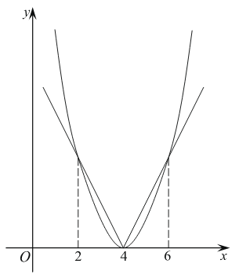
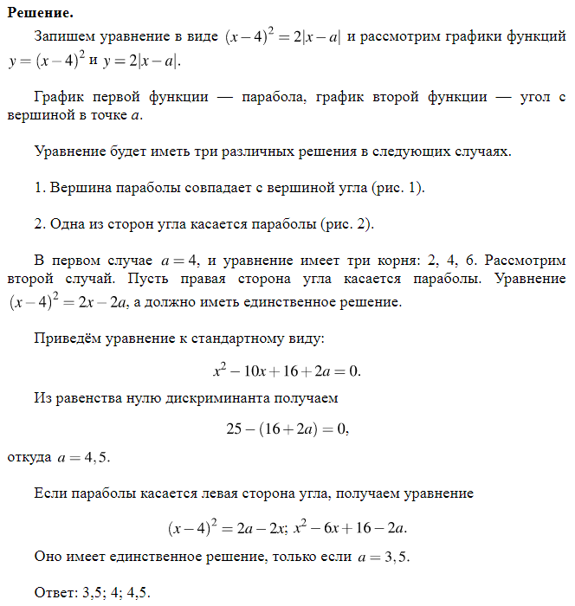
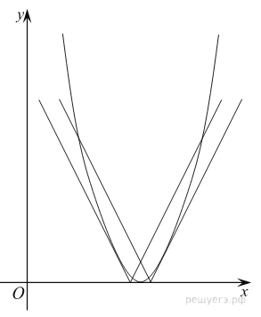
Квадратные уравнения с модулем.
Найдите все значения а, при каждом из которых уравнение
имеет ровно три различных решения.

Slide 6
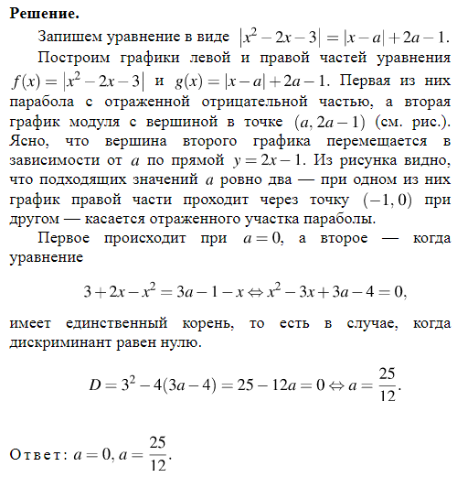
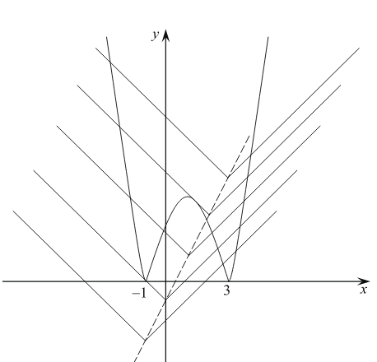
Квадратные уравнения с модулем.
При каких а уравнение имеет ровно три корня?

Slide 7
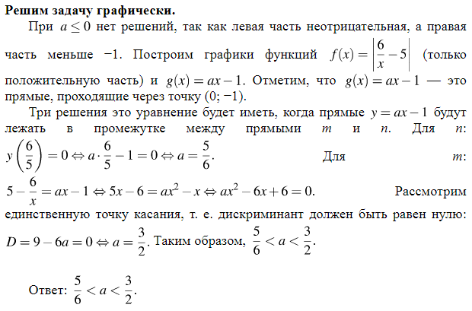
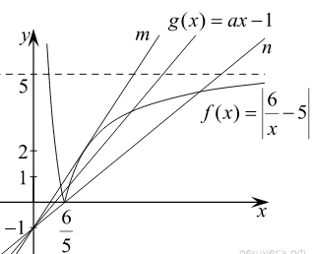
Дробно-рациональные уравнения с модулем.
Найдите все значения а при каждом из которых уравнение
на промежутке имеет более двух корней.

Slide 8
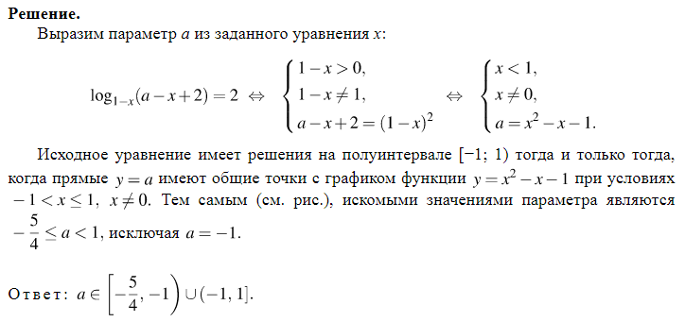
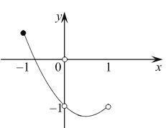
Логарифмические уравнения.
Найдите все значения a, для каждого из которых уравнение
имеет хотя бы один корень, принадлежащий промежутку [−1; 1).

Slide 9
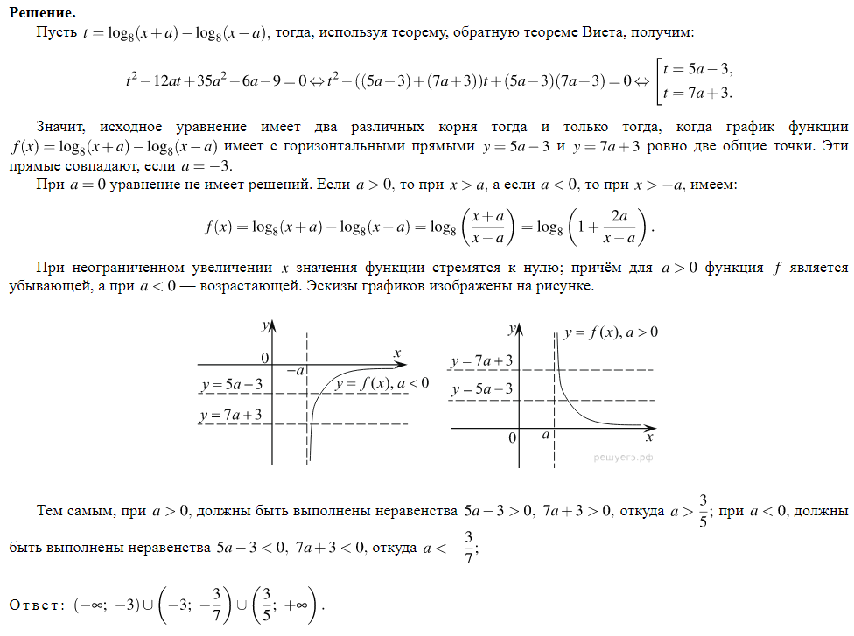
Логарифмические уравнения.
Найдите все значения a, при которых уравнение имеет ровно два решения:

Slide 10
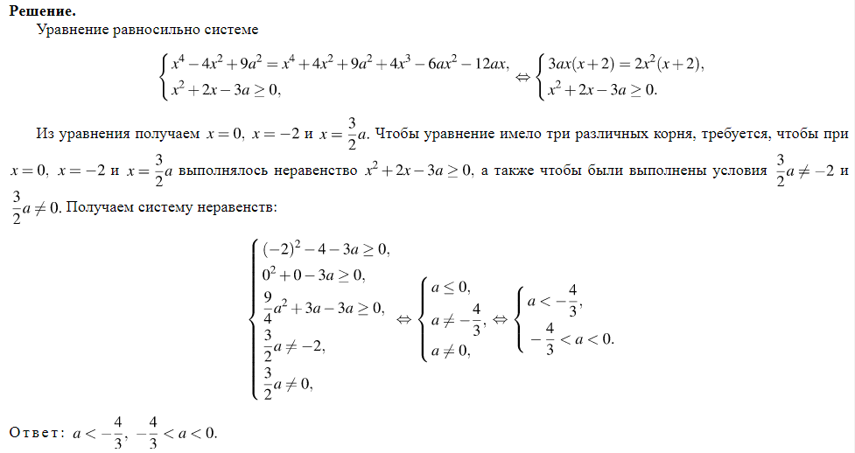
Иррациональные уравнения.
Найдите все значения a, при каждом из которых уравнение имеет ровно 3 корня

Slide 11
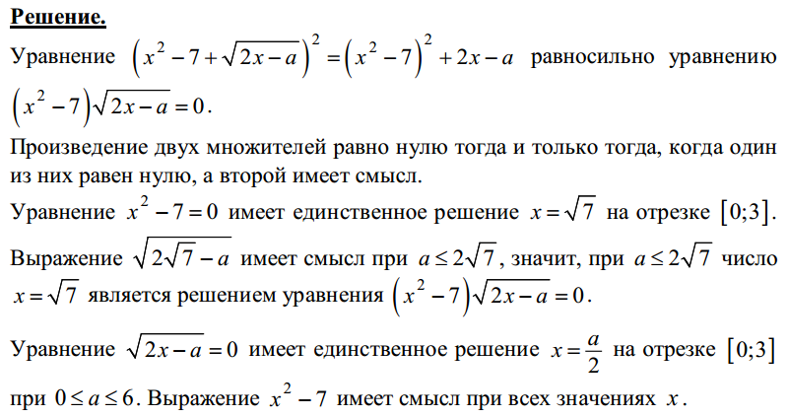
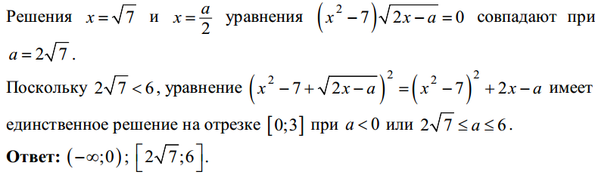
Иррациональные уравнения.
Найдите все значения a, при которых уравнение имеет единственное решение на отрезке [0;3]

Slide 12
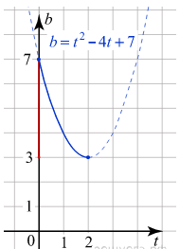
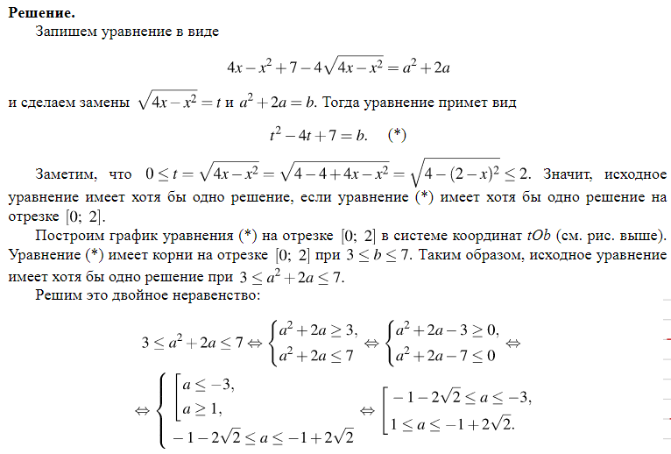
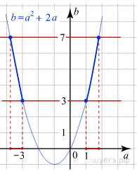
Иррациональные уравнения.
Найдите все значения параметра a, при которых уравнение имеет хотя бы одно решение

Slide 13

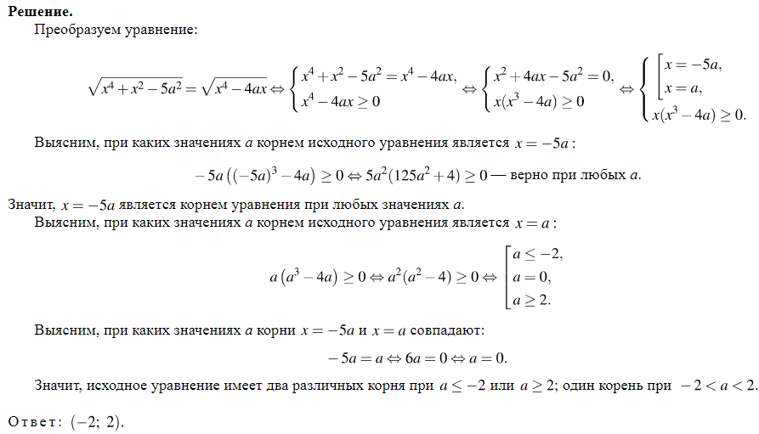
Уравнения с параметром
Найдите все значения параметра a, при которых уравнение имеет ровно одно решение

Slide 14


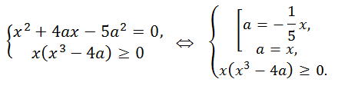
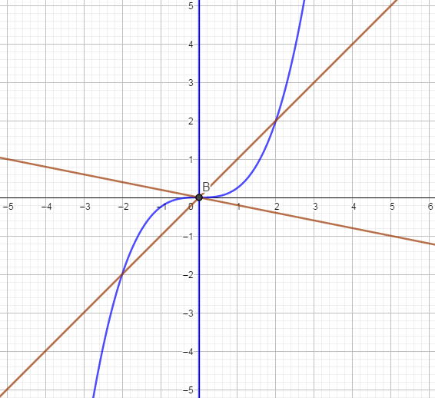
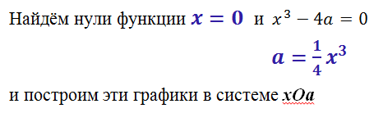

УРАВНЕНИЯ С ПАРАМЕТРОМ
Найдите все значения параметра a, при которых уравнение имеет ровно одно решение

Slide 15
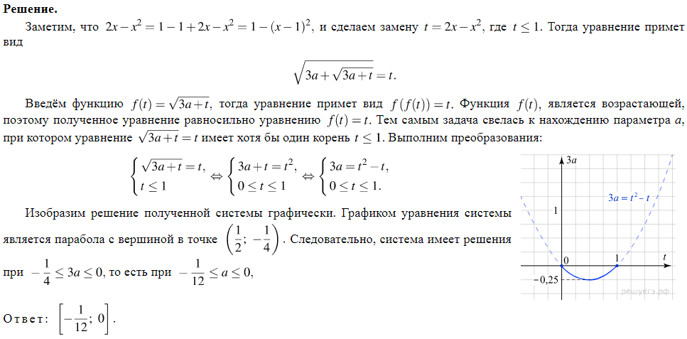
Иррациональные уравнения.
Найдите все значения параметра a, при каждом из которых уравнение имеет решения

Slide 16
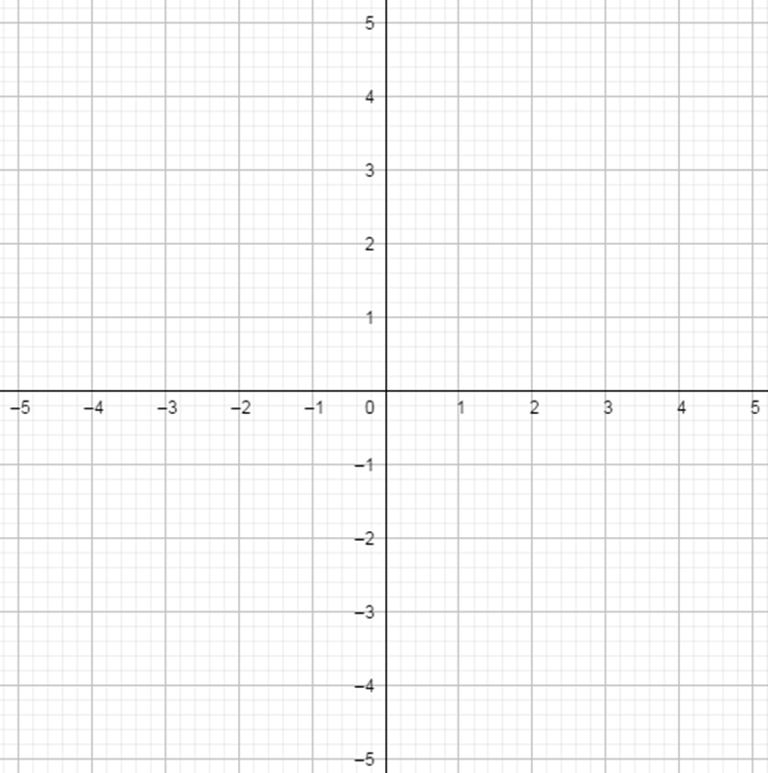


УРАВНЕНИЯ С ПАРАМЕТРОМ
При каких значениях параметра a уравнение $\frac{9x^{2}−a^{2}}{x^{2}+8x+16−a^{2}}$ = 0 имеет ровно 2 корня?

Slide 17
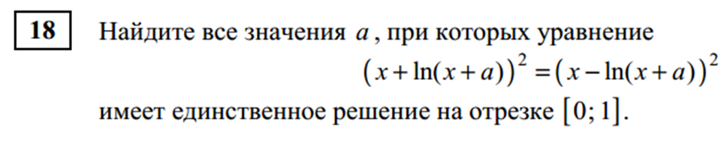
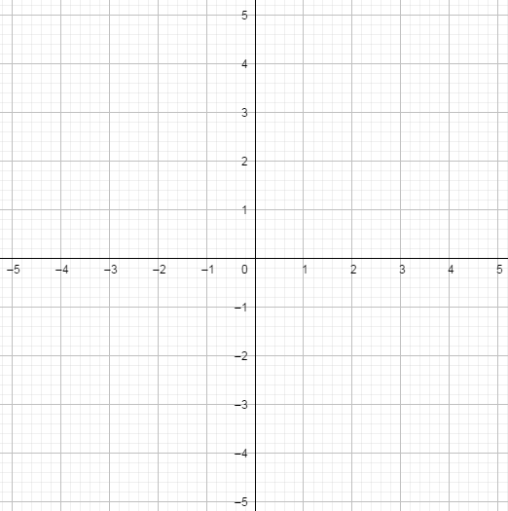
УРАВНЕНИЯ С ПАРАМЕТРОМ

